Slide 1
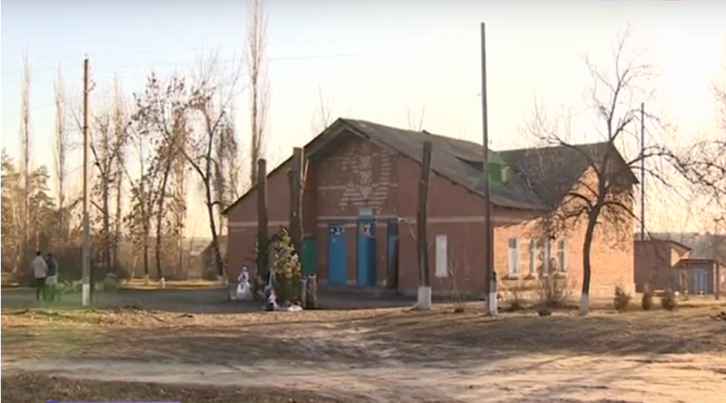
Инициативное бюджетирование: "Приобретение стационарного сценического комплекса для проведения фестиваля "Ольховые колки", и других культурно-массовых мероприятий на территории Уляшкинского сельского поселения» х. Верхние Грачики, ул. Молодежная, д. 22
До начала проекта:

Slide 2
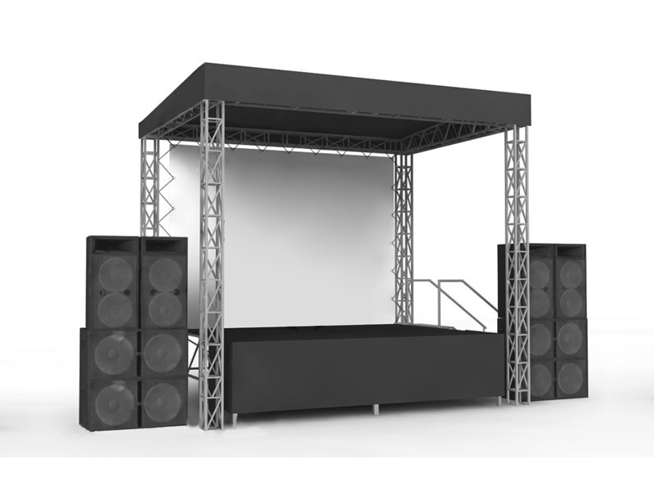
Инициативное бюджетирование: "Приобретение стационарного сценического комплекса для проведения фестиваля "Ольховые колки", и других культурно-массовых мероприятий на территории Уляшкинского сельского поселения» х. Верхние Грачики, ул. Молодежная, д. 22
После утверждения проекта:

